Slide 1
Закладка в технике «Изонить»

Slide 2
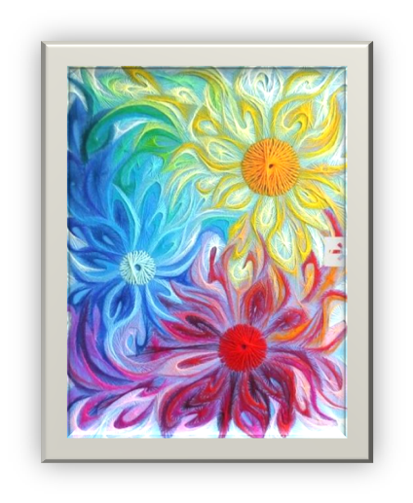
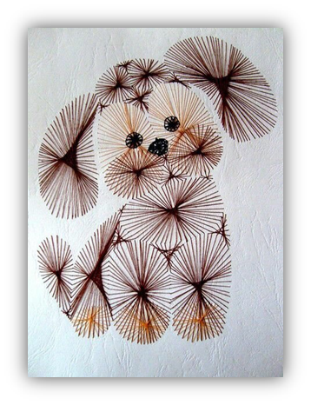
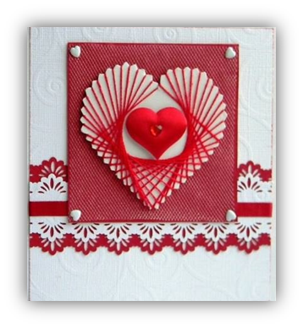
«Изонить» - графическая вышивка, полученная нитками на картоне или другом твёрдом основании.
С помощью этой техники можно создавать:
красивые открытки,
сувениры,
обложки и закладки для книг,
упаковочные коробочки,
декоративные панно,
орнаменты.

Slide 3
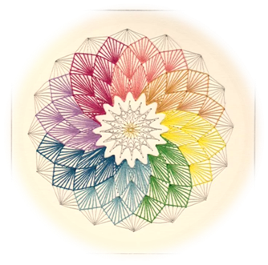
Цель: Выполнить закладку в технике «изонить».
Задачи:
Выбрать вариант рисунка для закладки из трёх предложенных образцов.
На картоне нарисовать свой выбранный рисунок.
3. Сделать проколы иглой на картоне.
4. Вышить закладку на картоне.

Slide 4
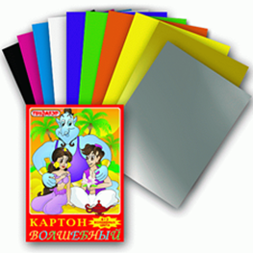
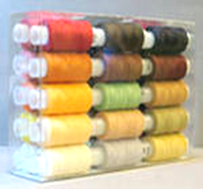
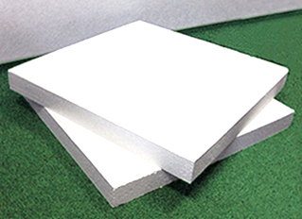
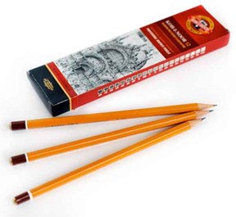
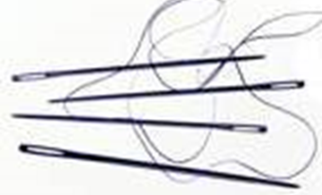
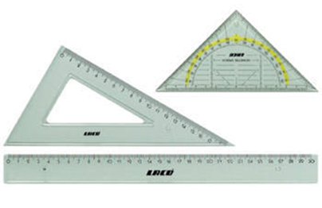
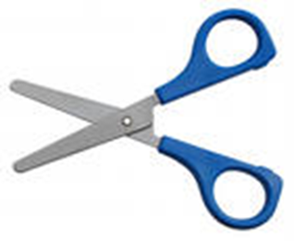
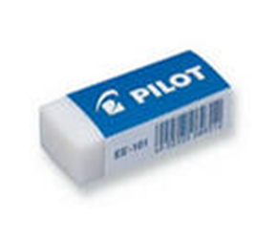
Для работы потребуется:
Материалы и инструменты

Slide 5
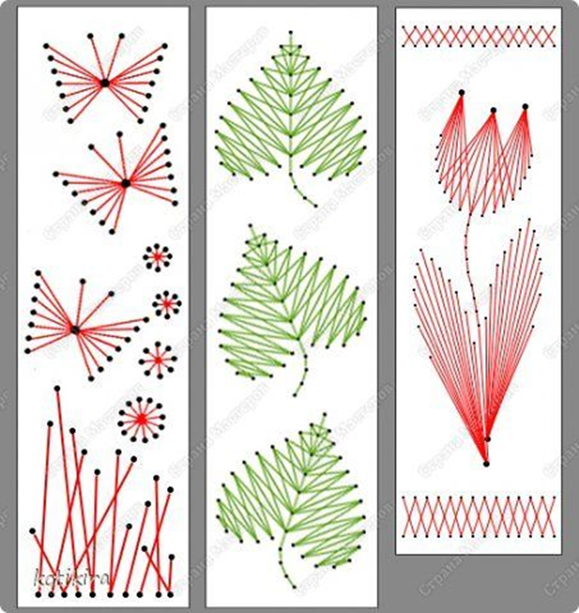
Три варианта закладки

Slide 6
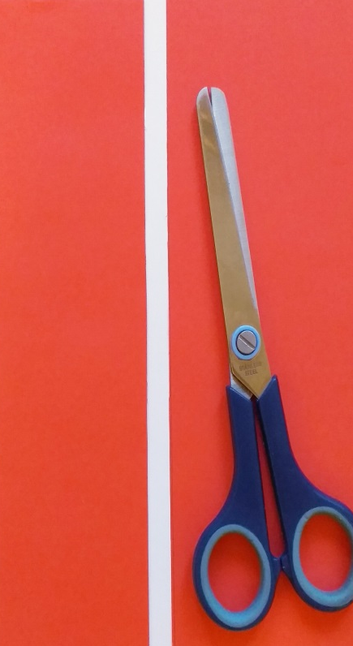
Практическая работа
Выбрать вариант рисунка для закладки.
Отрезать две полоски картона размером 6х21 см.

Slide 7
Простым карандашом нарисовать листочки на бумаге (черновике).
Закрепить черновик и картон скрепками.
Картон и черновик с листочками положить на поролон.
Иголкой проколоть дырочки на расстоянии 0,5 см друг от друга.

Slide 8
Убрать скрепки. На лицевой стороне картон – гладкий, а на изнаночной стороне с бугорками.
Начать вышивать иголкой с ниткой в одно сложение по проколотым точкам.
Закрепить конец нитки с изнаночной стороны скотчем.
При вышивании нить подтягивать, чтобы на лицевой стороне рисунок не провисал.

Slide 9
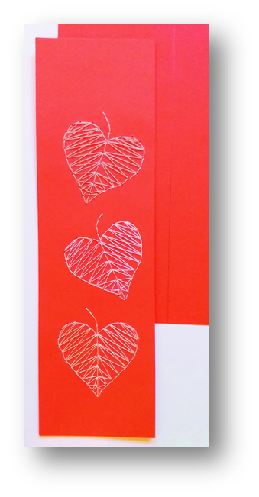
10. С обратной стороны готовой закладки приклеить вторую полоску картона.

Slide 10
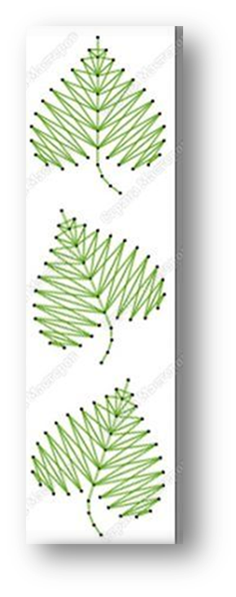
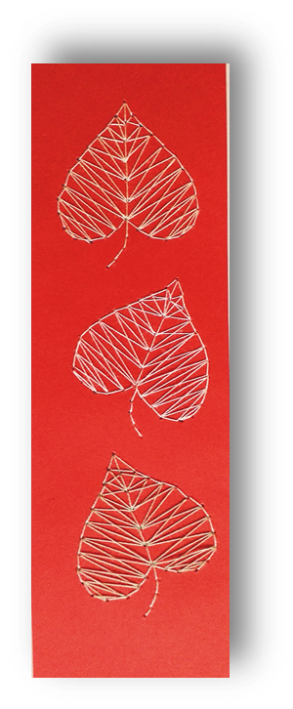
Закладка
в технике «изонить»
готова

